Slide 1
UNIVERSIDAD AUTÓNOMA DEL ESTADO DE MÉXICO
FAC. DE PLANEACIÓN URBANA Y REGIONAL
UA: MÉTODOS Y TÉCNICAS DE INVESTIGACIÓN
UNIDAD I. INVESTIGACIÓN CIENTÍFICA:CONCEPTOS
MATERIAL SOLO PROYECTABLE: DIAPOSITIVAS
ELABORÓ: YADIRA CONTRERAS JUÁREZ
2017

Slide 2
TEMA: Tipos de investigación.
Alcances de la investigación a realizar.

Slide 3
Introducción y Justificación
La UA (unidad de aprendizaje) Métodos y Técnicas de Investigación que se imparte en el primer semestre de la licenciatura en Planeación Territorial, se ubica en el Núcleo Básico, en el Área de Docencia de Metodología instrumental, en la Sub área de Metodología de la investigación, la UA es de tipo Obligatoria y pretende aportar conocimientos acerca de la Metodología de la investigación.
La contribución de esta UA al perfil de egreso del Licenciado en Planeación Territorial se centra en la promoción de competencias a nivel inicial, que incidirán en su capacidad de su formación elemental y general proporcionando bases contextuales teóricas y metodológicas de la carrera
La UA consta de 4 unidades de competencia: I. Investigación Científica: conceptos; II. Problematización y Planteamiento del Problema; III. Fuentes de información para el desarrollo de la investigación; IV. Organización y presentación de resultados.
La importancia de esta UA está sustentada en un proceso educativo que se centra en el estudiante, con la finalidad de propiciar el auto aprendizaje desarrollando de manera integral habilidades, actitudes y valores. Por lo que estrategias como la investigación documental, iniciación en recorridos de campo, la discusión de temas, exposiciones del profesor y de los estudiantes conformaran las actividades centrales durante el período escolar. El material didáctico que se presenta está relacionado con un tema de la Unidad I.
• JUSTIFICACIÓN
En el ambiente universitario todo estudiante debe tener la capacidad de problematizar lo que observa, vive y experimenta en su entorno. La UA “Métodos y Técnicas de Investigación” contribuye a ese pensamiento crítico, aunque en un primer nivel por ser una materia que se imparte en primer semestre, pero se cree conveniente que los recursos humanos que se forman desde esta institución tienen que aprender a cuestionarse de una manera sistematizada.
Algunos investigadores creen que los estudiantes carecen de la habilidad de problematizar, ello es consecuencia de la falta de un proceso de enseñanza-aprendizaje continuo que tenga relación con la investigación.
Por ello, la importancia de mostrar material visual que se relacione con el proceso de investigación, particularmente los tipos de investigación. Cabe aclarar que en el programa se muestra como tipos de investigación, pero al realizar indagaciones sobre el tema, nos percatamos de que hay diferencias y algunas coincidencias en cuáles son los tipos de investigación científica. Por ello, el título de esta presentación está compuesto por dos frases: TIPOS DE INVESTIGACIÓN: ALCANCES DE LA INVESTIGACIÓN A REALIZAR. Está ultima frase fue retomada de Hernández Sampieri y et. Al (2003), él la nombra de esta manera.
La contribución que tendrá a los estudiantes este material visual que se muestra recae en que a través de mostrar qué alcances tiene la investigación, es decir el nivel de profundidad que se puede realizar. Como son estudiantes de primer semestre sólo realizan ejercicios del alcance descriptivo y correlacional, aunque se muestran los cuatro que menciona Sampieri (2003). El propósito del material didáctico es que al finalizar la exposición identifiquen el alcance de investigación de su tema y formulen algunos cuestionamientos.

Slide 4
GUÍA DE USO:
El material presentado está en versión Microsoft Office Power Point 2010.
El orden de la exposición es el siguiente:
1) Generalidades
2) Alcance de la investigación exploratoria
3) Alcance de la investigación descriptiva
4) Alcance de la investigación correlacional
5) Alcance de la investigación explicativa

Slide 5
BIBLIOGRAFÍA CONSULTADA
Hernández Sampieri, Roberto, Carlos Hernández Colado, et. Al, 2003, Metodología de la investigación, Editorial Mc Graw Hill, México.

Slide 6
Esquema justificativo de la exposición
Exploratorio
Descriptivo
Correlacional
Explicativo
Alcances de la investigación
Generalidades

Slide 7
1. Generalidades

Slide 8
Según Rojas (2015) existe una gran diversidad de clasificaciones para los tipos de investigación:
1.Por el propósito o finalidad
2. Por los medios de obtener datos
3. Por el nivel de conocimientos
4. Según las variables
Tipos de investigación
5. Según el nivel de medición y análisis de la información
6. Según técnicas de obtención de datos
7. Según ubicación temporal
8. Según el tiempo
9. Según la naturaleza de la información
10. Según naturaleza de objetivos y nivel de conocimientos

Slide 9
Según Rojas (2015) existe una gran diversidad de clasificaciones para los tipos de investigación:
Por el propósito o finalidad:
1.1 Básica (pura o dogmática o teórica, o fundamental)
1.2 Aplicada (Aplicada o práctica o empírica)
2. Por los medios de obtener datos:
2.1 Documental (o archivista, hemerografica, archivística)
2.2 De campo (entrevistas, encuestas) y
2.3 Experimental (actividad intencional o de laboratorio)
3. Por el nivel de conocimientos:
3.1 Exploratoria (nivel de conocimientos),
3.2 Descriptiva, (análisis indagatorio) y
3.3 Explicativa (Inductivo – deductivo – sintético).

Slide 10
Según Rojas (2015) existe una gran diversidad de clasificaciones para los tipos de investigación:
4. Según las variables:
4.1 Experimental,
4.2Casi experimental y
4.3 Simple y compleja
5. Según el nivel de medición y análisis de la información:
5.1 Cuantitativa
5.2 Cualitativa,
5.3 Cuali cuantitativa,
5.4 Descriptiva,
5.5 Explicativa,
5.6 Inferencial
5.7 Predictiva
6. Según técnicas de obtención de datos:
6.1 Alta y baja estructuración
6.2 Participante
6.3 Participativa
6.4 Proyectiva
6.5 alta o baja interferencia

Slide 11
Según Rojas (2015) existe una gran diversidad de clasificaciones para los tipos de investigación:
7. Según ubicación temporal:
7.1 histórica
7.2 Longitudinal o transversal
7.3.Dinámica o estática
8. Según el tiempo:
8.1 Sincrónicas (cortas
8.2 diacrónicas (largas)
9. Según la naturaleza de la información:
9.1 Investigación – acción
9.2 participativa (de casos, etnográficos)
10. Según naturaleza de objetivos y nivel de conocimientos:
10.1 Exploratoria
10.2 Descriptiva,
10.3 correlacional
10.4 explicativa
10.5 diseños experimentales
10.6 diseños cuasi experimentales
10.7 NO experimentales

Slide 12
Como se puede observar hay una gran cantidad de clasificaciones.
En esta presentación se tomarán sólo cuatro tipos que corresponden a: Según naturaleza de objetivos y nivel de conocimientos
1. Exploratoria
2. Descriptiva,
3. Correlacional
4. Explicativa

Slide 13
Hernández Sampieri (et.al) (2003)nombra a estos cuatro tipos de investigación como ALCANCES DE LA INVESTIGACIÓN y se menciona que éstos no deben de ser entendidos como tipos de investigación sino como alcances porque constituyen un continuo de causalidad
Entonces a partir de la diapositiva siguiente se describirán estos cuatro alcances con base en el libro Metodología de la Investigación (2003) de Hernández Sampieri y et.al.

Slide 14
Del alcance del estudio depende la estrategia de investigación
Cualquier investigación puede incluir elementos de más de uno de estos cuatro alcances

Slide 15
2. Estudios Exploratorio

Slide 16

Recorrer, observar, examinar con detenimiento un fenómeno que ha sido poco estudiado
Estudios de:
*Genética
*Cáncer
*Inteligencia artificial
https://www.google.com.mx/search?q=explorar&rlz=1C1KYPA_enMX613MX614&source=lnms&tbm=isch&sa=X&ved=0ahUKEwi-vM6Ot_rWAhVKslQKHXEeAQYQ_AUICigB&biw=1600&bih=794#imgdii=cfen212u529t7M:&imgrc=HT8nu5fxIT2NSM:

Slide 17
Propósito:
Se realizan cuando el objetivo es examinar un tema o problema de investigación poco estudiado, del cual se tienen muchas dudas o no se ha abordado antes.
Se realizan cuando la revisión de la literatura reveló que tan sólo hay guías no investigadas e ideas vagamente relacionadas con el problema de estudio, o bien, si deseamos indagar sobre temas y áreas desde nuevas perspectivas.

Slide 18
Valor:
Los estudios exploratorios sirven para relacionarnos con temas relativamente poco investigados.
El alcance correlacional tiene importancia porque puede funcionar como base para futuras investigaciones
Sirven para obtener información sobre la posibilidad de llevar a cabo una investigación más completa respecto de un contexto particular investigar nuevos problemas, identifi car conceptos o variables promisorias, establecer prioridades para investigaciones futuras, o sugerir afi rmaciones y postulados

Slide 19

Ejercicio
Imagina que vas a realizar un viaje a una ciudad en la que nunca has estado.
no has visto ningún documental ni leído algún libro, sino que simplemente alguien hizo un breve comentario sobre el lugar.
Al llegar qué tendrías qué tendrías que preguntar

Slide 20
Qué atracciones visitar,
a qué museos ir,
en qué lugares se come bien,
cómo es la gente;.
Entonces, lo primero que hacemos es explorar:
*preguntar sobre qué hacer y a dónde ir al taxista o al chofer del autobús que nos llevará al hotel donde nos hospedaremos;
*debemos pedir información a quien nos atienda en la recepción, al camarero, al cantinero del bar del hotel, a cuanta persona veamos amigable.
Si no buscamos información del lugar, perdimos la oportunidad de ahorrar dinero y mucho tiempo.
En el caso de la investigación científica, la inadecuada revisión de la literatura trae consecuencias más negativas.

Slide 21
3. Descriptiva

Slide 22
Uno de los procesos cognitivos más desarrollados por los científicos es la descripción
Resaltar características
de un fenómeno, grupo, situaciones, contextos
Representar
Mostrar en detalle

Slide 23
Propósito
Especificar las propiedades, las características y los perfiles de personas, grupos, comunidades, procesos, objetos o cualquier otro fenómeno que se someta a un análisis.
Únicamente pretenden medir o recoger información de manera independiente o conjunta sobre los conceptos o las variables a las que se refieren, esto es, su objetivo no es indicar cómo se relacionan éstas

Slide 24
Valor
La función de los estudios descriptivos es descubrir y prefigurar, representar y mostrar con precisión los ángulos o dimensiones de un fenómeno, suceso, comunidad, contexto o situación.
Se debe visualizar:
* qué se medirá (qué conceptos, variables, componentes, etc.)
* de qué o quiénes se recolectarán los datos (personas, grupos, comunidades, objetos, animales, hechos, etc.).
Por ejemplo, si vamos a medir variables en escuelas, es necesario indicar qué tipos de éstas habremos de incluir (públicas, privadas, administradas por religiosos, laicas, de cierta orientación pedagógica, de un género u otro, mixtas, etc.).
Si vamos a recolectar datos sobre materiales pétreos, debemos señalar cuáles. La descripción puede ser más o menos profunda, aunque en cualquier caso se basa en la medición de uno o más atributos del fenómeno de interés.

Slide 25
Ejemplo
Un investigador organizacional tiene como objetivo describir varias empresas industriales en términos de:
su complejidad,
tecnología, tamaño,
centralización y capacidad de innovación

Slide 26
Entonces medirá estas variables y por medio de sus resultados describirá:
1) cuánta es la diferenciación horizontal (subdivisión de las tareas), la vertical (número de niveles jerárquicos) y la espacial (número de centros de trabajo), así como el número de metas que han defi nido las empresas (complejidad);
2) qué tan automatizadas se encuentran (tecnología);
3) cuántas personas laboran en ellas (tamaño);
4) cuánta libertad en la toma de decisiones tienen los distintos niveles y cuántos de ellos tienen acceso a la toma de decisiones (centralización de las decisiones), y
5) en qué medida llegan a modernizarse o realizar cambios en los métodos de trabajo o maquinaria (capacidad de innovación).

Slide 27

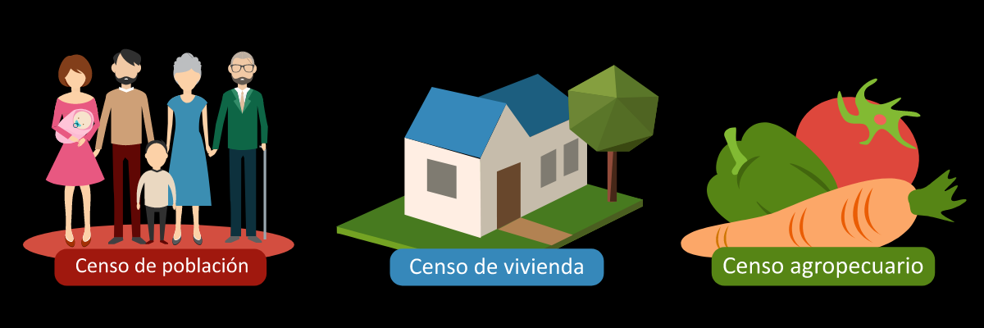
Otros ejemplos
Un censo
https://www.google.com.mx/search?q=censo&rlz=1C1KYPA_enMX613MX614&source=lnms&tbm=isch&sa=X&ved=0ahUKEwiWjrzMyvrWAhVIwVQKHUB0BzEQ_AUICigB&biw=1600&bih=794#imgrc=5ZboRa-oV-D0mM:
https://www.google.com.mx/search?q=censo&rlz=1C1KYPA_enMX613MX614&source=lnms&tbm=isch&sa=X&ved=0ahUKEwiWjrzMyvrWAhVIwVQKHUB0BzEQ_AUICigB&biw=1600&bih=794#imgdii=o-k1OV0yKDTi1M:&imgrc=5ZboRa-oV-D0mM:

Slide 28
Otros ejemplos
Un censo es un estudio descriptivo.
El propósito es medir una serie de conceptos en un país y momento específicos:
*aspectos de la vivienda (tamaño en metros cuadrados, número de pisos y habitaciones, si cuenta o no con energía eléctrica y agua entubada, combustible utilizado, tenencia o propiedad de la vivienda, ubicación de la misma),
*información sobre los ocupantes (número, medios de comunicación de que disponen y edad, género, bienes, ingreso, alimentación, lugar de nacimiento, idioma o lengua, religión, nivel de estudios, ocupación de cada persona) y otras dimensiones que se juzguen relevantes para el censo.

Slide 29
4. Correlacional

Slide 30
Asocia variables mediante un patrón predecible para un grupo o población.
Correlación: Correspondencia o relación recíproca entre dos o más cosas, ideas, personas

Slide 31
Propósito
La finalidad es conocer la relación o grado de asociación que exista entre dos o más conceptos, categorías o variables en un contexto en particular.
A
B
A
B
C

Slide 32
En ocasiones sólo se analiza la relación entre dos variables, pero con frecuencia se ubican en el estudio relaciones entre tres, cuatro o más variables

Slide 33
Los estudios correlacionales, al evaluar el grado de asociación entre dos o más variables, miden cada una de ellas (presuntamente relacionadas) y, después, cuantifican y analizan la vinculación. Tales correlaciones se sustentan en hipótesis sometidas a pruebas.

Slide 34
Propósito
Indagar cómo se puede comportar un concepto o una variable al conocer el comportamiento de otras variables vinculadas. Es decir, intentar predecir el valor aproximado que tendrá un grupo de individuos o casos en una variable, a partir del valor que poseen en la o las variables relacionadas

Slide 35
Valor
La investigación correlacional tiene, en alguna medida, un valor explicativo, aunque parcial, ya que el hecho de saber que dos conceptos o variables se relacionan aporta cierta información explicativa.
Pero esta explicación es parcial

Slide 36
Correlaciones espurias (falsas).
Sucede cuando dos variables estén aparentemente relacionadas, pero que en realidad no sea así.
Esto se conoce en el ámbito de la investigación como correlación espuria.

Slide 37
Ejemplos
preguntas de investigación como las siguientes:
*¿aumenta la autoestima del paciente conforme transcurre una psicoterapia orientada a él?
*¿a mayor variedad y autonomía en el trabajo corresponde mayor motivación intrínseca respecto de las tareas laborales?,
*¿existe diferencia entre el rendimiento que otorgan las acciones de empresas de alta tecnología computacional y el rendimiento de las acciones de empresas pertenecientes a otros giros con menor grado tecnológico en la Bolsa de Comercio de Buenos Aires?
*¿los campesinos que adoptan más rápidamente una innovación poseen mayor cosmopolitismo que los campesinos que la adoptan después?
*¿la lejanía física entre las parejas de novios tiene una relación negativa con la satisfacción en la relación?

Slide 38
La correlación puede ser positiva o negativa.
Ejemplo: asociar el tiempo dedicado a estudiar para un examen con la calificación obtenida en éste. Así, en un grupo de estudiantes, se mide cuánto dedica cada uno a estudiar para el examen y también se obtienen sus calificaciones (mediciones de la otra variable); posteriormente se determina si las dos variables están relacionadas, lo cual significa que una varía cuando la otra también lo hace.
Entonces, ¿cuándo es negativa o positiva?
Positiva | Negativa
Significa que alumnos con valores altos en una variable tenderán también a mostrar valores elevados en la otra variable. | Significa que sujetos con valores elevados en una variable tenderán a mostrar valores bajos en la otra variable. Por ejemplo, quienes estudiaron más tiempo para el examen de estadística tenderían a obtener una calificación más baja.
Más tiempo a estudiar mayor calificación | Mayor tiempo de estudio menor calificación

Slide 39
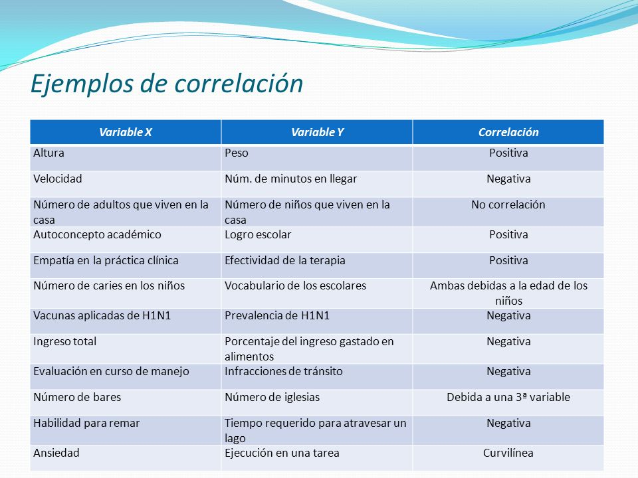
Otros ejemplos de correlación
https://www.google.com.mx/search?rlz=1C1KYPA_enMX613MX614&biw=1600&bih=794&tbm=isch&sa=1&q=correlaci%C3%B3n&oq=correlaci%C3%B3n&gs_l=psy-ab.3..0l10.3820941.3823281.0.3823527.11.11.0.0.0.0.225.1335.0j9j1.10.0....0...1.1.64.psy-ab..1.10.1331...0i67k1.0.QwzSVK6RYMw#imgrc=EPjQcuJe5MLHFM:

Slide 40
5. Explicativa

Slide 41
Están dirigidos a responder por las causas de los eventos y fenómenos físicos o sociales.
Su interés se centra en explicar por qué ocurre un fenómeno y en qué condiciones se manifiesta, o por qué se relacionan dos o más variables.
Son más estructuradas que los estudios con los demás alcances
Las investigaciones explicativas
Implican los propósitos de éstos (exploración, descripción y correlación o asociación)
proporcionan un sentido de entendimiento del fenómeno a que hacen referencia.

Slide 42
RESUMIENDO
Alcance | Propósito de las investigaciones | Valor
Exploratorio | Se realiza cuando el objetivo es examinar un tema o problema de investigación poco estudiado, del cual se tienen muchas dudas o no se ha abordado antes. | Ayuda a familiarizarse con fenómenos desconocidos, obtener información para realizar una investigación más completa de un contexto particular, investigar nuevos problemas, identifi car conceptos o variables promisorias, establecer prioridades para investigaciones futuras, o sugerir afi rmaciones y postulados.

Slide 43
Alcance | Propósito de las investigaciones | Valor
Descriptivo | Busca especificar las propiedades, las características y los perfiles de personas, grupos, comunidades, procesos, objetos o cualquier otro fenómeno que se someta a un análisis. | Es útil para mostrar con precisión los ángulos o dimensiones de un fenómeno, suceso, comunidad, contexto o situación.
Alcance | Propósito de las investigaciones | Valor
Correlacional | Su fi nalidad es conocer la relación o grado de asociación que exista entre dos o más conceptos, categorías o variables en un contexto en particular | En cierta medida tiene un valor explicativo, aunque parcial, ya que el hecho de saber que dos conceptos o variables se relacionan aporta cierta información explicativa.

Slide 44
Alcance | Propósito de las investigaciones | Valor
Explicativo | Está dirigido a responder por las causas de los eventos y fenómenos físicos o sociales. Se enfoca en explicar por qué ocurre un fenómeno y en qué condiciones se manifi esta, o por qué se relacionan dos o más variables. | Se encuentra más estructurado que las demás investigaciones (de hecho implica los propósitos de éstas); además de que proporciona un sentido de entendimiento del fenómeno a que hacen referencia.

Slide 45

https://www.google.com.mx/search?q=proceso+de+urbanizaci%C3%B3n&rlz=1C1KYPA_enMX613MX614&source=lnms&tbm=isch&sa=X&ved=0ahUKEwjy2eCe8f3WAhWmhVQKHYNMBF8Q_AUICigB&biw=1600&bih=794#imgrc=gWKqdkDFz5ulSM:
EJERCICIO: Plantee una pregunta sobre un problema de investigación:
*exploratorio,
*uno descriptivo,
*uno correlacional y
*uno explicativo.

